Slide 1
Российское общество в условиях новой реальности: вызовы и решения
Об основных трендах демографического развития
Шабунова Александра Анатольевна
Директор Вологодского научного центра РАН д.э.н., доцент
г. Вологда
05 июня 2024 года
Notes:
Добрый день, уважаемые участники Летней школы.
В своей лекции я хочу привлечь ваше внимание к проблемам демографии. Демографические вызовы имеют геополитическое значение и во многом определяют социально-экономическое развитие государств.

Slide 2
Демографические тренды
Notes:
Обратимся к современным мировым демографическим трендам.

Slide 3
Новые мировые демографические тренды
Во-первых
Число жителей Земли перешло рубеж в 8 млрд человек
В-третьих
В 2023 г. население Китая сократилось впервые как минимум с 1950 г., начиная с которого ООН публикует статистику народонаселения.
Во-вторых
Индия превзошла по численности населения Китай, до сих пор самую многонаселенную страну мира
В-четвертых
Число людей 50 лет и старше в мире впервые превысило число детей до 15 лет – 2,021 млрд и 2,011 млрд соответственно.
Возрастная структура населения Земли сейчас:
2 млрд детей,
2 млрд людей возраста 50+ и
4 млрд молодежи и взрослых моложе 50 лет.
Notes:
Остановлюсь на 4 наиболее важных демографических вехах :
Во- первых –число жителей земли перешло рубеж в 8 млрд. Дальнейший рост населения мира будет основан не столько на повышении рождаемости, сколько на увеличении ОПЖ
Во-вторых – Индия превзошла по численности Китай и к 2035 г. число жителей Индии увеличится с 1,43 млрд до 1,57 млрд
В – третьих впервые за многие десятилетия зафиксировано сокращение населения Китая, которое будет постепенно продолжаться
В- четвертых – число людей в возрасте 50+ в мире впервые превысило число детей до 15 лет. Уже к 2050 году превышение будет больше чем в 1,5 раза.
По оценкам экспертов именно разворот возрастной структуры экономически самый значимый.
Об этом поговорим чуть позже.

Slide 4
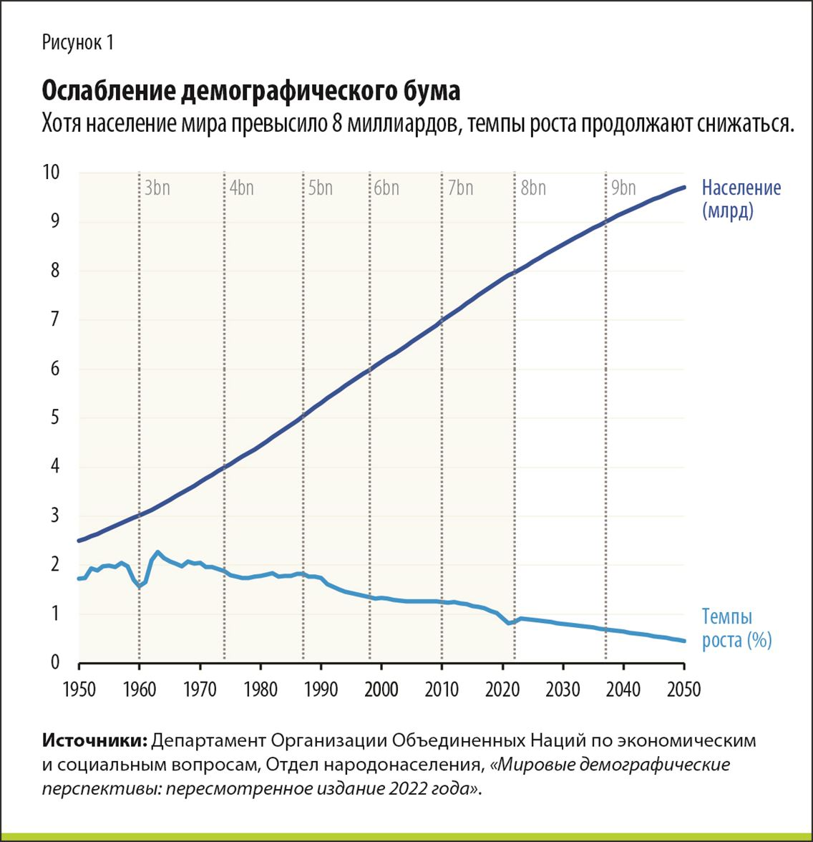
Ослабление демографического бума
По прогнозу ООН число стран, в которых численность населения продолжит ежегодно сокращаться выростет с 41 в 2022 г.
до 88 в 2050 г.
(включая Китай
на протяжении всего периода прогноза).
Notes:
Общая численность населения мира преодолела рубеж в 8 миллиардов 15 ноября 2022 года. Увеличение с 7 до 8 миллиардов заняло всего 12 лет,
И тут вполне резонно предположить об опасностях, связанных с быстрым ростом населения, включая нехватку продовольствия, безудержную безработицу, истощение природных ресурсов и деградацию окружающей среды.
В реальности призрак глобальной демографической бомбы, рассеялся естественным образом.
Темпы роста населения в мире в последние десятилетия ощутимо замедлились и, по прогнозам, будут замедляться и далее. К 2050 г. удвоится число государств с демографической убылью.

Slide 5
Численность населения крупнейших стран мира (млн.чел.)
Государство | Население, 1900 г. | Государство | Население, 1950 г. | Государство | Население, 2023 г.
Китай | 440 | Китай | 563 | Индия | 1415
Индия | 285 | Индия | 370 | Китай | 1412
Россия | 132 | США | 152 | США | 302
США | 76 | Россия | 102 | Индонезия | 277
Германия | 56 | Япония | 84 | Пакистан | 223
Австро-Венгрия | 45 | Индонезия | 83 | Бразилия | 215
Япония | 44 | Германия | 68 | Нигерия | 215
Великобритания | 41 | Бразилия | 53 | Бангладеш | 166
Франция | 40 | Великобритания | 50 | Россия | 146
Индонезия | 35 | Италия | 47 | Мексика | 129
Notes:
Обратите внимание как изменилась демографическая ситуация в Мире.
Несколько поменялись направления демографических трендов в мировом пространстве.
Россия, хоть и остается пока в десятке крупнейших стран по численности населения, но позиция ее существенно изменилась с 3 места на 9 за 120 лет. Более того Численность населения России сокращается.

Slide 6
СТРАНЫ С САМОЙ ВЫСОКОЙ СМЕРТНОСТЬЮ 2022 (общий коэффициент смертности)
№ | СТРАНА | промилле
1. | Сербия | 16,4
2. | Румыния | 15,3
3. | Литва | 15.2
4. | Латвия | 14,7
5. | Болгария | 14,4
6. | Украина | 13,8
7. | Россия | 13,4
8. | Эстония | 13,1
9. | Беларусь | 12,9
10. | Хорватия | 12,9
СТРАНЫ С САМОЙ НИЗКОЙ СМЕРТНОСТЬЮ 2022 (общий коэффициент смертности)
№ | СТРАНА | промилле
1. | Белиз | 3,9
2. | Ирак | 3,9
3. | Бруней | 3,8
4. | Иордания | 3,5
5. | Ливия | 3,6
6. | Саудовская Аравия | 3,4
7. | Бахрейн | 2,8
8. | Кувейт | 2,3
9. | Объединённые Арабские Эмираты | 1,6
10. | Катар | 1,4
Уровень смертности, промилле | 2022 | 2017 | 2014
Нигер | 9.8 | 11,8 | 12,7
Чад | 9,5 | 13,8 | 14,6
МИР | 7,2
Источник: https://nonews.co/directory/lists/countries/death. 2022 год
Notes:
Во – первых В развивающихся странах, имеющих традиционно высокие индикаторы смертности в силу неразвитости системы здравоохранения неудовлетворительных социально-гигиенических условиях и высокой смертности от инфекционных болезней за последние 5-7 лет общая смертность населения снизилась существенно.
Нигер 2022 – 9,8 2017 -11,8 2014 – 12,73
Чад 2022- 9,45 2017 – 13,8 2014 г. -14,56
За счет снижения смертности от инфекционных болезней и молодой структуры населения
Эти государства (в основном Африка, Латинская Америка) находятся на 2 стадии демографического перехода (завершив эпидпереход) и успешно используют демографический дивиденд.
И мы видим, что большинство постсоветских государств, в том числе и Россия входят в топ 10 по уровню смертности.

Slide 7
7
Общие коэффициенты смертности в 1990–2022 гг.
(на 1 тыс. чел. населения)
В 2022 г. смертность населения снизилась до уровня 2016 г.
Notes:
В России население сокращается. Важной причиной снижения численности является именно смертность.
Численность населения увеличивается или сохраняется только в 20 регионах России
65 регионов страны имеют понижающие тренды численности жителей
Вологодская область относится к регионам со снижающейся численностью населения. Процессы депопуляции, начавшиеся в 1990 – х годах прошлого века на вологодчине с различной интенсивностью продолжаются по настоящее время. Заметный вклад в избыточную смертность населения внесла пандемия. Но смертность в последующие два года и в регионе и в России снизилась до пандемийного уровня,

Slide 8
Топ-10 субъектов РФ по уровню смертности населения (ОКС, ‰)
10 лучших
Субъект | 2000 год | Субъект | 2021 год
Республика Ингушетия | 5,4 | Республика Ингушетия | 4,2
Ямало-Ненецкий АО | 5,6 | Чеченская Республика | 5,8
Республика Дагестан | 6,5 | Республика Дагестан | 6,2
Ханты-Мансийский автономный округ – Югра | 6,9 | Ямало-Ненецкий автономный округ | 6,3
Тюменская область | 9,3 | Ханты-Мансийский автономный округ – Югра | 8,5
Чукотский автономный округ | 9,6 | Республика Тыва | 9,0
Республика Саха (Якутия) | 9,7 | Тюменская область | 10,4
Кабардино-Балкарская Республика | 10,0 | Республика Саха (Якутия) | 10,7
Камчатский край | 11,0 | Кабардино-Балкарская Республика | 10,8
Республика Калмыкия | 11,2 | Чукотский автономный округ | 10,8
Диапазон 10 лучших значений ОКС
в 2000 году - от 5,4 до 11,2 ‰
В 2021 году - от 4,2 до 10,8‰
10 худших
Субъект | 2000 год | Субъект | 2021 год
Псковская область | 22,3 | Новгородская область | 22,3
Тверская область | 21,6 | Рязанская область | 21,9
Тульская область | 21,0 | Псковская область | 21,7
Ивановская область | 20,8 | Владимирская область | 21,5
Новгородская область | 20,1 | Тверская область | 21,5
Смоленская область | 20,0 | Курская область | 21,4
Рязанская область | 19,3 | Тульская область | 21,3
Владимирская область | 19,1 | Липецкая область | 21,1
Тамбовская область | 19,0 | Тамбовская область | 20,9
Костромская область | 18,9 | Орловская область | 20,8
Диапазон 10 худших значений ОКС
в 2000 году - от 22,3 до 18,9 ‰
В 2021 году - от 22,3 до 20,8‰
Notes:
Наиболее высокий уровень смертности в регионах центрального и северо-западного федеральных округов, т.е. в регионах, где большая доля русского населения.
Ниже всего смертность в регионах с добывающей промышленностью – высокий ВРП и в южных территориях с традициями долгожительства.

Slide 9
Численность населения, тыс. человек
Депопуляция во всех муниципальных образованиях региона, кроме г. Вологды
г. Череповец по численности приближается к 300 тыс. человек
Усиливаются РИСКИ
потери статуса крупного города
объединения МО/ пересмотра границ
Notes:
Особенно значимо сокращается сельское население.
Это значит, что усиливаются риски для крупных городов – потеря их статуса, а для муниципалитетов – их объединение, пересмотр границ

Slide 10
Наиболее распространенные причины смертности в Мире
Наименование болезни | Количество смертей в мире в 2022 году | Доля в общем числе смертей в мире, %
Болезни системы кровообращения | 18 601 923 | 33,0
Злокачественные новообразования | 9 958 133 | 17,6
Болезни дыхательной системы | 3 909 469 | 6,9
Неинфекционные заболевания кишечника | 2 694 990 | 4,8
Диабет | 1 590 471 | 2,8
Болезни почек | 1 489 097 | 2,6
Приобретенный иммунодефицитный синдром (ВИЧ) | 690 000 | 1,2
Альцгеймер | 565 502 | 1,0
Суицид | 547 723 | 1,0
Туберкулез | 1 383 169 | 2,4
По данным ВОЗ
Notes:
Среди причин смертности в мире преобладает смертность от неинфекционных болезней

Slide 11
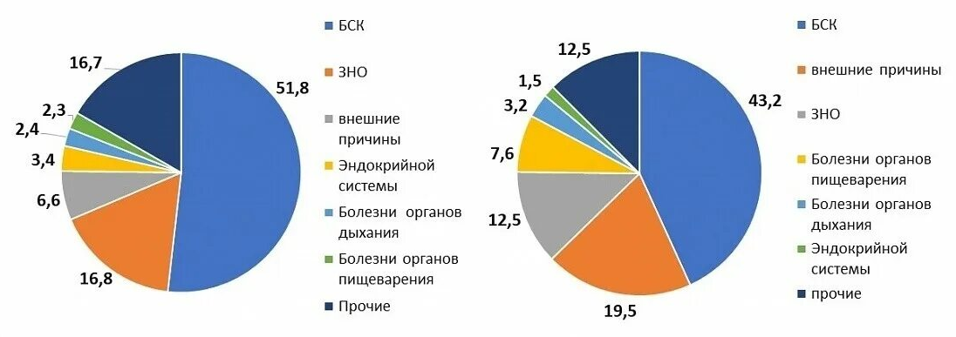
Структура смертности населения в России
11
Структура общей смертности населения в РФ
за 2022 год
Структура смертности трудоспособного населения в РФ
за 2022 год
Notes:
В структуре смертности населения России также преобладают БСК, злокачественные новообразования, Но в отличие от мирового тренда значимое место занимает смертность от внешних причин.
Причем у населения трудоспособного возраста – смертность от внешних причин втрое больше

Slide 12
Высокий уровень смертности Риски
- Сокращение численности населения в целом и в трудоспособном возрасте
Снижение ожидаемой продолжительности жизни
-Снижение экономического роста.
Высокая смертность может привести к увеличению числа бедных семей и ухудшению условий жизни.
Снижение численности трудоспособного населения может создать проблемы для пенсионной системы
Notes:
Помимо человеческого урона высокий уровень смертности населения несет демографические и социально-экономические риски

Slide 13
СТРАНЫ С САМОЙ ВЫСОКОЙ ПРОДОЛЖИТЕЛЬНОСТЬЮ ЖИЗНИ
№ | СТРАНА | ЛЕТ
1. | Монако | 89,40
2. | Сингапур | 86,19
3. | Макао | 84,81
4. | Япония | 84,54
5. | Сан-Марино | 83,68
6. | Канада | 83,62
7. | Исландия | 83,45
8. | Гонконг | 83,41
9. | Андорра | 83,23
10. | Израиль | 83,15
СТРАНЫ С САМОЙ НИЗКОЙ ПРОДОЛЖИТЕЛЬНОСТЬЮ ЖИЗНИ
№ | СТРАНА | ЛЕТ
1. | Афганистан | 53,25
2. | Центральноафриканская Республика | 55,07
3. | Сомали | 55,32
4. | Мозамбик | 56,49
5. | Южный Судан | 58,60
6. | Чад | 58,73
7. | Лесото | 58,90
8. | Эсватини | 59,13
9. | Нигер | 59,70
10. | Сьерра-Леоне | 60,19
158. | Россия | 72,16
сведения CIA World Factbook, 2024 г.
Notes:
Средняя ожидаемая продолжительность жизни – это один из важнейших индикаторов социально-демографического развития и общего благополучия населения отдельно взятого государства. Как правило, люди живут дольше (более 80 лет) в самых богатых странах мира. Это обусловлено качеством и доступностью здравоохранения, безопасностью дорожного движения и низким уровнем преступности, высокими доходами и хорошей экологией, отказом от вредных привычек и рядом других факторов.
К сожалению, в самых бедных странах мира, расположенных преимущественно на африканском континенте, люди в среднем живут чуть более 50 лет. По официальным данным Глобальной обсерватории здравоохранения, средняя ожидаемая продолжительность жизни населения планеты при рождении в настоящее время составляет 72 года. При этом страна с самой высокой продолжительностью жизни – это Япония (85,5), а с наиболее низкой – Чад (50,6).

Slide 14
Ожидаемая продолжительность жизни населения Вологодской области, лет
Notes:
Говоря о продолжительности жизни населения региона, отмечу значительный гендерный разрыв в ОПЖ
Кроме того отмечу, что для достижения значений, заданных в национальных проектах необходимы существенные усилия как со стороны здравоохранения, так и в плане создания здоровьесберегающей среды и формирования привычек здоровьесбережения у населения с раннего возраста

Slide 15
СТРАНЫ С САМОЙ ВЫСОКОЙ РОЖДАЕМОСТЬЮ (общий коэффициент рождаемости)
№ | СТРАНА | промилле
1. | Нигер | 45,029
2. | Чад | 43,184
3. | Сомали | 43,086
4. | ЦАР | 42,344
5. | Демократическая республика Конго | 41,737
6. | Мали | 41,217
7. | Ангола | 38,200
8. | Нигерия | 36,611
9. | Уганда | 36,215
10. | Мозамбик | 36,121
СТРАНЫ С САМОЙ НИЗКОЙ РОЖДАЕМОСТЬЮ (общий коэффициент рождаемости)
№ | СТРАНА | промилле
1. | Гонконг, Китай | 4,400
2. | Республика Корея | 4,900
3. | Пуэрто-Рико | 5,900
4. | Сан-Марино | 6,100
5. | Андорра | 6,200
6. | Япония | 6,300
7. | Италия | 6,700
8. | Китай | 6,770
9. | Испания | 6,900
10. | Аруба | 7,178
223. | Россия | 8,900
Источник: Health Nutrition and Population Statistics // The World Bank. 2022 год
Notes:
Ну и очень важный индикатор демографического развития _ уровень рождаемости.
В развитых странах он невысок, в странах развивающихся, с выраженными традиционными культурами, обычаями – уровень рождаемости на порядок выше.

Slide 16
16
Общие коэффициенты рождаемости в 1990–2022 гг.
(на 1 тыс. чел. населения)
Рождаемость в РСФСР
В 1942 г. – 20,2
в 1943 г. – 9,9
в 1944 г. – 10,5
в 1945 г. – 10,8
в 1946 г. – 17,2
Notes:
Вологодская область относится к регионам со снижающейся численностью населения. Процессы депопуляции, начавшиеся в 1990 – х годах прошлого века на вологодчине с различной интенсивностью продолжаются по настоящее время. Заметный вклад в избыточную смертность населения внесла пандемия. Но если смертность в регионе и в России снизилась до пандемийного уровня, то понижающиеся тренды рождаемости с 2017 г. только усиливаются.
Современный уровень рождаемости в России ниже даже чем в период ВОВ
Рождаемость в РСФСР
В 1942 г. – 20,2
в 1943 г. – 9,9
в 1944 г. – 10,5
в 1945 г. – 10,8
в 1946 г. – 17,2

Slide 17
Топ-10 субъектов РФ по уровню рождаемости населения (ОКР, ‰)
10 лучших
Субъект | 2000 год | Субъект | 2021 год
Республика Ингушетия | 21,5 | Республика Тыва | 19,9
Республика Тыва | 15,9 | Чеченская Республика | 19,4
Республика Дагестан | 15,5 | Республика Ингушетия | 16,4
Республика Алтай | 14,3 | Республика Дагестан | 13,9
Республика Саха (Якутия) | 13,7 | Республика Алтай | 13,1
Ненецкий автономный округ | 13,2 | Ямало-Ненецкий автономный округ | 12,6
Забайкальский край | 11,8 | Ненецкий автономный округ | 12,3
Ямало-Ненецкий автономный округ | 11,7 | Республика Саха (Якутия) | 12,3
Республика Бурятия | 11,6 | Республика Бурятия | 12,2
Чукотский автономный округ | 11,5 | Кабардино-Балкарская Республика | 12,1
Диапазон 10 лучших значений ОКР
в 2000 году от 11,5 до 21,5 ‰
В 2021 году от 12,1 до 19,9‰
10 худших
Субъект | 2000 год | Субъект | 2021 год
Ленинградская область | 6,7 | Смоленская область | 6,7
Тульская область | 6,8 | Ленинградская область | 6,8
г. Санкт-Петербург | 6,8 | Республика Мордовия | 6,8
Рязанская область | 7,0 | Тульская область | 7,1
Смоленская область | 7,0 | Рязанская область | 7,2
Ивановская область | 7,2 | Владимирская область | 7,3
Московская область | 7,2 | Тамбовская область | 7,3
Ярославская область | 7,3 | Пензенская область | 7,3
г. Москва | 7,3 | Орловская область | 7,4
Калужская область Псковская область | 7,4 | Ивановская область | 7,5
Диапазон 10 худших значений ОКР
в 2000 году от 7,4 до 6,7 ‰
В 2021 году от 7,5 до 6,7‰
Notes:
В территориальном разрезе мы видим, что наиболее низкий уровень рождаемости как раз в тех регионах, где высокая смертность, что ведет к стремительной убыли населения, демографическому старению территорий

Slide 18
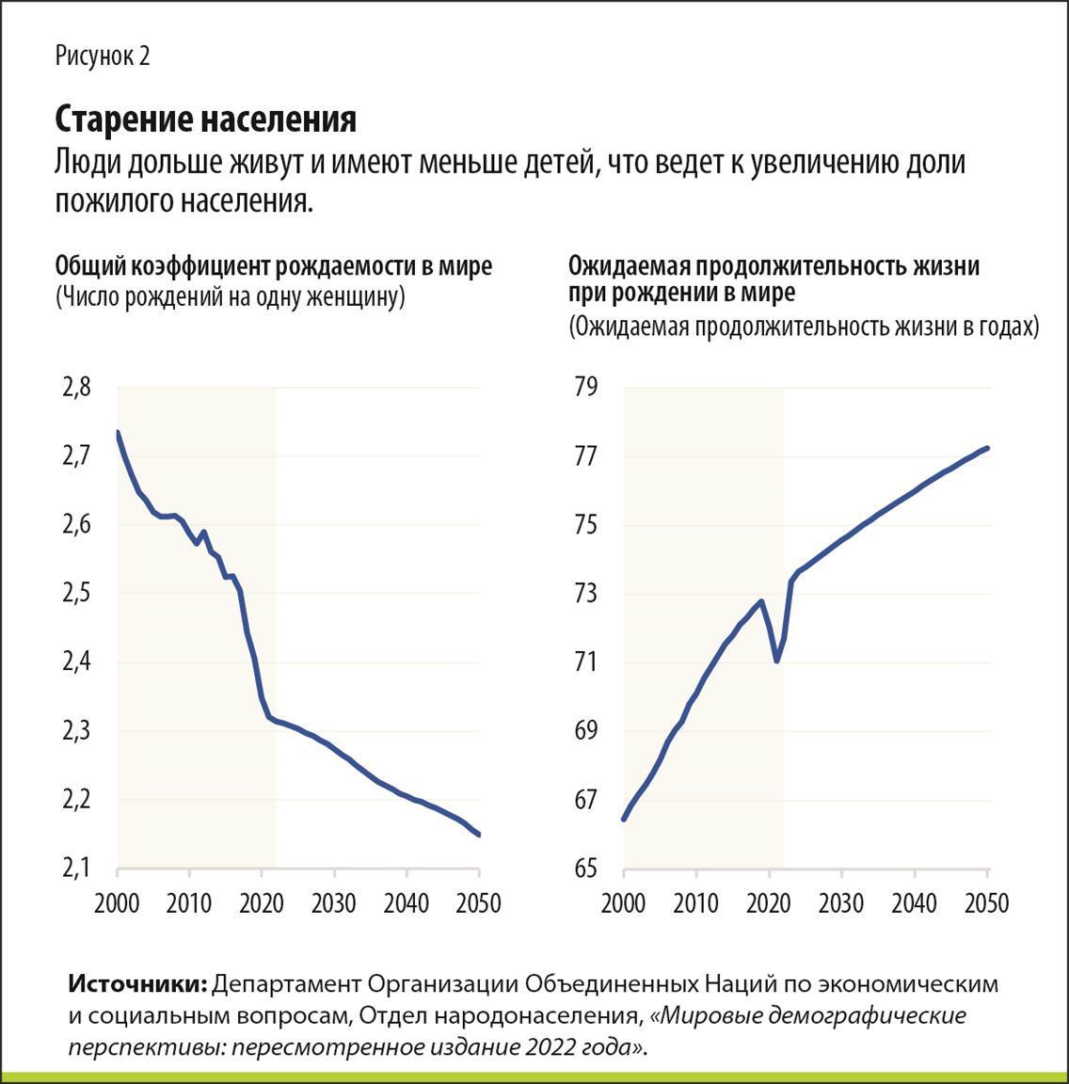
Старение населения
Люди дольше живут и имеют меньше детей, что ведёт к увеличению доли пожилого населения

Slide 19
Демографическое старение
Увеличение численности и доли лиц пожилого и старого возраста (60/65+) в структуре населения, которое является следствием роста уровня социально-экономического развития общества.
Notes:
Еще один из ярких современных демографических трендов - Трансформация возрастной структуры России за счет невысокой рождаемости и роста ОПЖ.
Демографическое старение – увеличение в популяции доли лиц старших возрастов.
Эти сдвиги предвещают значимые изменения, в социальной и экономической сферах в ближайшие десятилетия.
Для решения всех этих проблем потребуются значимые изменения в образе жизни, государственные и частные инвестиции, институциональные и политические реформы, а также технологические инновации и внедрение технологий.
Бездействие может потенциально привести к драматическим последствиям, таким как сокращение рабочей силы, с трудом поддерживающей растущее число пенсионеров, сопутствующий взрыв возрастной заболеваемости и связанных с этим расходов на здравоохранение, а также снижение качества жизни пожилых людей из-за нехватки человеческих, финансовых и институциональных ресурсов.

Slide 20
Стадии демографического старения по Г. Пеневу
Северо-Западный ФО | Индикаторы демографического старения населения
 | Средний возраст населения | Доля лиц в возрасте 20 лет и моложе, % | Доля лиц в возрасте 40 лет и моложе, % | Доля лиц в возрасте 60 лет и старше, % | Индекс старости
Республика Карелия | 41,34 | 22,6 | 47,2 | 24,8 | 0,999
Республика Коми | 39,5 | 24,3 | 49,8 | 21 | 0,723
Архангельская область | 41,27 | 22,6 | 47,5 | 24,8 | 1,011
Вологодская область | 40,72 | 23,5 | 48,7 | 24,2 | 0,905
Калининградская область | 40,62 | 21,9 | 49,5 | 23 | 0,953
Ленинградская область | 41,94 | 19,4 | 48 | 24,5 | 1,166
Мурманская область | 39,37 | 22,9 | 50,9 | 20 | 0,767
Новгородская область | 42,28 | 21,7 | 46,4 | 26,9 | 1,14
Псковская область | 42,53 | 20,8 | 46 | 27 | 1,215
Санкт-Петербург | 41,94 | 19,9 | 47,9 | 24,5 | 1,118
Ненецкий автономный округ | 36,43 | 29,1 | 55,3 | 17,2 | 0,474
Среднее по Северо-Западному ФО | 41,41 | 21,2 | 48,2 | 24,2 | 1,035
Стадии старения | Индикаторы демографического старения населения
 | Средний возраст населения, лет | Доля лиц в возрасте 20 лет и моложе, % | Доля лиц в возрасте 40 лет и моложе, % | Доля лиц в возрасте 60 лет и старше, % | Индекс старости
1. Ранняя молодость | менее 20 | более 58 | более 85 | менее 4 | менее 0,07
2. Молодость | 20-25 | 50-58 | 75-85 | 4-7 | 0,07-0,14
3. Зрелость | 25-30 | 40-50 | 65-75 | 7-11 | 0,14-0,28
4. Порог старости | 30-35 | 30-40 | 58-65 | 11-15 | 0,28-0,50
5. Старость | 35-40 | 24-30 | 52-58 | 15-20 | 0,50-0,83
6. Глубокая старость | 40-43 | 20-24 | 45-52 | 20-25 | 0,83-1,25
7. Очень глубокая старость | более 43 | менее 20 | менее 45 | более 25 | более 1,25
Федеральный округ РФ | Всего регионов | Стадии старения
 |  | 1 | 2 | 3 | 4 | 5 | 6 | 7
Центральный | 18 | 0 | 0 | 0 | 0 | 0 | 14 | 4
Северо-Западный | 11 | 0 | 0 | 0 | 0 | 3 | 8 | 0
Южный | 8 | 0 | 0 | 0 | 0 | 2 | 6 | 0
Северо-Кавказский | 7 | 0 | 0 | 1 | 2 | 3 | 1 | 0
Приволжский | 14 | 0 | 0 | 0 | 0 | 4 | 8 | 2
Уральский | 6 | 0 | 0 | 0 | 1 | 2 | 3 | 0
Сибирский | 10 | 0 | 0 | 1 | 1 | 4 | 4 | 0
Дальневосточный | 11 | 0 | 0 | 0 | 0 | 10 | 1 | 0
Весь РФ | 85 | 0 | 0 | 2 | 4 | 28 | 45 | 6
Федеральный округ РФ | Средний возраст населения, лет
Центральный | 42,25
Северо-Западный | 41,41
Южный | 41,01
Приволжский | 40,82
Сибирский | 39,37
Уральский | 39,15
Дальневосточный | 38,18
Северо-Кавказский | 35,75
РФ | 40,48
Notes:
Как и в большинстве развитых стран в России – растет доля пожилых людей. Демографическое старение переступило порог старости, и на его 6 стадии (это глубокая старость по шкале Горана ПенЁва) находятся 4 ФО Российской Федерации и 4 – на стадии старости.

Slide 21
Возрастная структура населения муниципальных образований
Вологодской области в 2013 и 2023 гг, (в %; на начало года)
МО | 2013 г. |  |  | 2023 г. |  |  | 2023 г, к 2013 г,, +/-
 | 0-14 | 15-64 | 65+ | 0-14 | 15-64 | 65+ | 0-14 | 15-64 | 65+
Всего по области | 16,7 | 60,1 | 23,2 | 19,4 | 55,4 | 25,2 | 2,7 | -4,7 | 2
Городские округа
г, Вологда | 16,2 | 62,8 | 21,0 | 20,3 | 56,7 | 23,0 | 4,1 | -6,1 | 2,0
г, Череповец | 16,6 | 62 | 21,4 | 20,2 | 56,3 | 23,5 | 3,6 | -5,7 | 2,1
Муниципальные округа
Сокольский | 16,7 | 58,9 | 24,5 | 19,8 | 56,1 | 24,1 | 3,1 | -2,8 | -0,4
Вологодский | 17 | 61 | 22,0 | 20,3 | 55,5 | 24,2 | 3,3 | -5,5 | 2,2
Грязовецкий | 18,4 | 58,6 | 23,0 | 19,2 | 55,5 | 25,3 | 0,8 | -3,1 | 2,3
Тотемский | 17,4 | 60 | 22,6 | 18,8 | 55,3 | 25,9 | 1,4 | -4,7 | 3,3
Верховажский | 19,5 | 56,5 | 24,0 | 20,5 | 51,7 | 27,8 | 1,0 | -4,8 | 3,8
Бабаевский | 17,4 | 55,2 | 27,4 | 18,3 | 53,8 | 27,9 | 0,9 | -1,4 | 0,5
Великоустюгский | 17,8 | 57,1 | 25,1 | 18,1 | 53,9 | 27,9 | 0,3 | -3,2 | 2,8
Кичм,-Городецкий | 17,9 | 57,2 | 24,9 | 19,1 | 53 | 27,9 | 1,2 | -4,2 | 3,0
Нюксенский | 18,5 | 56,1 | 25,4 | 19,9 | 51,8 | 28,2 | 1,4 | -4,3 | 2,8
Кадуйский | 16,3 | 56,6 | 27,1 | 18,1 | 53,5 | 28,4 | 1,8 | -3,1 | 1,3
Чагодощенский | 17,7 | 55 | 27,3 | 18,7 | 51,3 | 30,0 | 1,0 | -3,7 | 2,7
Вожегодский | 15,6 | 58,3 | 26,1 | 14,4 | 55,6 | 30,0 | -1,2 | -2,7 | 3,9
Сямженский | 16,3 | 57,9 | 25,8 | 15,9 | 54 | 30,1 | -0,4 | -3,9 | 4,3
Бабушкинский | 18,8 | 57,9 | 23,4 | 20,0 | 49,8 | 30,2 | 1,2 | -8,1 | 6,8
Тарногский | 18,4 | 55,8 | 25,8 | 20,1 | 49,4 | 30,5 | 1,7 | -6,4 | 4,7
Междуреченский | 17 | 54,8 | 28,2 | 15,6 | 53,7 | 30,7 | -1,4 | -1,1 | 2,5
Устюженский | 15,3 | 56,5 | 28,2 | 16,8 | 52,5 | 30,7 | 1,5 | -4,0 | 2,5
Белозерский | 15,9 | 53,7 | 30,4 | 16,1 | 51,7 | 32,2 | 0,2 | -2,0 | 1,8
Харовский | 15,9 | 53,8 | 30,3 | 15,6 | 52,2 | 32,2 | -0,3 | -1,6 | 1,9
Усть-Кубинский | 16,3 | 53,5 | 30,2 | 15,7 | 51,1 | 33,1 | -0,6 | -2,4 | 2,9
Муниципальные районы
Никольский | 19,6 | 60 | 20,4 | 19,8 | 57,2 | 23,0 | 0,2 | -2,8 | 2,6
Шекснинский | 15,1 | 62,8 | 22,1 | 17,6 | 57,9 | 24,5 | 2,5 | -4,9 | 2,4
Вытегорский | 19,2 | 55 | 25,8 | 19,6 | 53,5 | 27,0 | 0,4 | -1,5 | 1,2
Череповецкий | 14,6 | 57,3 | 28,1 | 16,5 | 53,1 | 30,3 | 1,9 | -3,8 | 2,2
Кирилловский | 16,3 | 54,1 | 29,7 | 16,3 | 52,5 | 31,2 | 0,0 | -1,6 | 1,5
Вашкинский | 15,7 | 53,1 | 31,2 | 16,5 | 46,7 | 36,8 | 0,8 | -6,4 | 5,6
Notes:
Особенно актуальна проблема для муниципальных районов и округов. Здесь концентрируется пожилое население , в основном женщины.

Slide 22
Низкий уровень рождаемости Риски
- Сокращение численности населения трудоспособного возраста и рабочей силы
- старение рабочей силы
- снижение производительности труда
- рост числа жителей в возрасте 65+
- снижение рождаемости в перспективе вследствие изменения структуры населения и снижения численности когорт в репродуктивном возрасте
Notes:
Для России характерно старение снизу за счет низкого уровня рождаемости, а не сверху за счет увеличения продолжительности жизни

Slide 23
Экономические последствия старения населения
Увеличение доли населения 50+
Увеличение доли людей 50+ особенно заметно в « классе потребителей», или среднем классе, – это те, кто способен покупать товары и услуги, выходящие за пределы самых базовых потребностей. К классу потребителей относятся люди, расходующие от $12-15 в день (от 1500 руб.)
К 2000 г. глобальный средний класс был преимущественно (примерно на две трети) «западным», к 2030 г. он станет преимущественно (примерно на те же две трети) «восточным», то есть представленным жителями стран Азии.
По прогнозу исследовательской некоммерческой организации World Data Lab, для Азии 2024 год - переломный:
во-первых, численность класса потребителей превысит половину населения;
во-вторых, численность среднего класса и богатых впервые превысит численность уязвимых и бедных.
Это делает Азию крупнейшим потребительским рынком как по численности, так и по расходам, а рост ее потребления – одним из главных локомотивов роста экономики как стран региона, так и мира.

Slide 24
Экономические последствия старения населения
Увеличение доли населения 65+
Снижение предложения труда
Снижение совокупных сбережений
Изменение структуры потребления (сокращение потребительских расходов)
Возрастание нагрузки на пенсионную систему и социальный блок
Сокращение страховых взносов, сокращение поступления налогов (НДФЛ), снижение налогов на потребление (увеличение нагрузки на бюджет и снижение его устойчивости)
По оценке Всемирного банка стоимость старения для России – 1,5% ВВП ежегодно

Slide 25
Брачное и репродуктивное поведение
Notes:
Поскольку демографические тенденции предсказуемы, основные заинтересованные стороны имеют довольно широкие возможности для принятия мер политики и поощрения поведения, которое формирует будущие демографические показатели и смягчает потенциальные неблагоприятные последствия происходящих демографических изменений. Достижимые цели в области демографической готовности включают улучшение репродуктивного здоровья и репродуктивных намерений.
Отдельно хочу остановиться на репродуктивных установках населения.

Slide 26
Новые меры социальной поддержки и борьба с бедностью
Новые национальные
проекты
Национальный проект «Семья» призван повысить уровень рождаемости в стране.
Цель национального проекта «Продолжительная и активная жизнь» — увеличение к 2030 году средней продолжительности жизни в России с нынешних 73 до 78 лет.
Национальный проект «Молодежь России», нацелен на поддержку учителей и наставников.
Национальный проект «Кадры», направлен на укрепление связки всех уровней образования — от школы до вуза.
Национальный проект «Экономика данных» призван сформировать цифровые платформы во всех ключевых отраслях экономики и социальной сферы.
Notes:
Вновь и вновь фокус внимания власти, всех социальных институтов направлен на демографические вопросы: 2024 год – год семьи.
Поэтому я хотела бы остановиться кратко на тенденциях основных демографических процессов.

Slide 27
«Социокультурный портрет регионов России»
проводится с 2012 года
Мониторинг физического здоровья населения
проводится с 1999 года
Мониторинг психического здоровья и социального самочувствия населения
проводится с 2002 года
Форма проведения: раздаточное анкетирование
Периодичность: 1 раз в два года/ 1 раз в 5 лет
Территория: 2 крупных города – Вологда и Череповец,
8 муниципальных районов области
Объем выборки: 1500 человек
Возраст респондентов: от 18 лет и старше,
по вопросам репродуктивного здоровья – 15-49 лет
Выборка квотная по полу и возрасту,
ошибка не превышает 5%
Мониторинг репродуктивного поведения населения
проводится с 2005 года
Notes:
ВолНЦ РАН более 20 лет проводит исследования по проблематике демографического развития и здоровья населения, которые базируются на данных статистической отчетности и социологических исследований.
Мы активно сотрудничаем с ведущими российскими Центрами и институтами по данному направлению исследований

Slide 28
Наиболее важные жизненные ценности (% от числа опрошенных)
Ценность | Среднее | г. Вологда | г. Череповец | Районы
Счастливая и дружная семья | 81,5 | 82,1 | 77,4 | 84
Здоровье | 67,8 | 72,7 | 72,5 | 61,2
Материнство/отцовство | 58,7 | 56,7 | 59,6 | 59,4
Деньги, карьера | 32,1 | 36,9 | 37 | 25,4
Любимая профессия | 22,7 | 24,3 | 19,4 | 23,8
Образование | 7,9 | 5,3 | 7,9 | 9,8
Общественное признание, популярность | 3,3 | 3,2 | 5,5 | 1,9
Источник: данные мониторинга репродуктивного потенциала населения Вологодской области, ФГБУН ВОЛНЦ РАН,n=1500 чел.,2023 г.
Notes:
Ценности людей в разных странах мира существенно различаются. Это подтверждает Всемирный обзор ценностей (World Values Survey, WVS) — исследовательский проект, изучающий ценности и убеждения людей по всему миру.
Согласно данным WVS, в странах Западной Европы и Северной Америки более распространены либеральные ценности , стремление к самовыражению. В то время как в странах Азии и Африки чаще придерживаются консервативных взглядов — уважение традиций, норм коллективизма, авторитета.
Например, по данным последней 7-й волны WVS (2017-2020 гг.), доля респондентов, считающих гомосексуализм недопустимым, составляет около 80% в Тунисе, Иордании, Индонезии. В то время как в Германии, Испании, Канаде этот показатель не превышает 20%.
На протяжении всех лет исследования счастливая, дружная семья, материнство и отцовство, здоровье всегда занимают лидирующие позиции в шкале ценностей.

Slide 29
Число разводов на 1000 браков, в регионах СЗФО в 2022 г.
Коэффициент брачности, промилле
7,9
7,3
8,3
5,0
9,4
6,4
6,1
7,2
6,8
9,1
Notes:
Все мы с вами понимаем, что крепкая семья – залог рождения счастливых детей.
Но в регионе при низком уровне брачности число разводов – один из высоких в СЗФО

Slide 30
Распределение ответов на вопросы о желаемом и ожидаемом числе детей
(в % от числа ответивших)
Число детей | Желаемое число детей* |  |  |  | Ожидаемое число детей **
 | Среднее | г. Вологда | г. Череповец | Районы | Среднее | г. Вологда | г. Череповец | Районы
Ни одного | 2,1% | 1,5% | 1,9% | 2,8% | 2,6% | 2,1% | 3,7% | 2,1%
Одного ребёнка | 8,6% | 10,6% | 7,6% | 7,9% | 16,2% | 18,2% | 14,7% | 15,8%
Двух детей | 47,6% | 45,5% | 55,5% | 43,4% | 49,0% | 47,0% | 52,1% | 48,1%
Трёх детей | 19,3% | 14,6% | 17,6% | 23,8% | 17,5% | 16,5% | 16,7% | 18,9%
Четырёх детей и более | 4,5% | 5,7% | 4,6% | 3,6% | 3,7% | 1,9% | 4,5% | 4,4%
Затрудняюсь ответить | 17,9% | 22,2% | 12,8% | 18,5% | 11,1% | 14,4% | 8,3% | 10,7%
Среднее значение | 2,22 | 2,20 | 2,20 | 2,24 | 2,06 | 1,99 | 2,06 | 2,11
Примечание: *Сколько всего детей (включая имеющихся) Вы хотели бы иметь, если бы у Вас были все необходимые условия? **Сколько всего детей (включая имеющихся) Вы собираетесь иметь?
Notes:
Исследуя репродуктивные намерения вологжан мы видим, что Желаемые числа детей чуть выше, чем ожидаемые, а о реальной рождаемости мы говорили чуть раньше. Она еще ниже .
Какие же условия способствовали бы повышению рождаемости?

Slide 31
Социально-демографические характеристики людей,
которые хотят трех и более детей
Пол/возраст
Реализации репродуктивных планов мешают:
Материальные трудности – 35,1%
Неуверенность в завтрашнем дне – 30,8%
Жилищные трудности – 28,2%
Неудобный режим работы – 26,4%
Проблемы присмотра за ребенком при трудоустройстве мамы – 25,4%
Возраст | женщины | мужчины
18-29 лет | 28,6 | 15,0
30-39 лет | 29,7 | 27,8
40-49 лет | 34,4 | 27,8
Уровень образования
Без профессионального образования – 34,9%
Среднее специальное образование – 23,1%
Высшее образование – 29,1%
Место проживания
Городская местность – 25,3%
Сельская местность – 35,1%
Оценка финансового положения
Средняя (5-6 баллов по 10-бальной шкале) – 33,7%
Notes:
Из данных исследования мы видим, что в большинстве случаев это материальные условия, качество медицинской помощи, Полная счастливая семья и уверенность в завтрашнем дне

Slide 32
Какие меры социальной помощи и поддержки необходимы для Вашей семьи?
Регион | Три самых значимых меры социальной поддержки семьи | Балл | Три наименее значимых меры социальной поддержки семьи | Балл
В среднем | Дополнительное образование для детей | 3,33 | Помощь в организации семейного дела | 2,56
 | Помощь в трудоустройстве с возможностью работы по гибкому графику | 3,18 | По уходу за нетрудоспособным членом семьи | 2,55
 | Помощь в организации семейного отдыха | 3,15 | Помощь в оказании бытовых услуг (сходить в магазин, убрать квартиру) | 2,34
Вологодская область | Консультативно-медицинские услуги | 3,19 | По уходу за нетрудоспособным членом семьи | 2,29
 | Дополнительное образование для детей | 3,09 | Помощь в организации семейного дела | 2,23
 | По уходу за ребёнком дошкольного возраста | 3,05 | Помощь в оказании бытовых услуг | 2,12
Notes:
На слайде представлена матрица востребованности мер социальной поддержки семей с детьми. Наиболее популярны дополнительное образование детей и организация гибкого графика работы, а так же консультативно-медицинские услуги и помощь по уходу за ребёнком дошкольного возраста. Меньше всего значимы для семей с детьми такие виды социальной поддержки, как помощь в оказании бытовых услуг, помощь по уходу за нетрудоспособным членом семьи, помощь в организации семейного дела.

Slide 33
Что делать?
Повышение качества жизни
Повышение стоимости труда
Развитие здравоохранения (доступность, технологичность)
Самосохранительное поведение и медицинская активность населения
Активная работа по формированию демографических установок, семейных ценностей
Вовлечение в выполнение задач демографического развития бизнеса, общественных организаций (корпоративная демографическая политика)
Демографическая экспертиза проектов программных, нормативных документов, законодательных инициатив
Повышение компетентности специалистов органов власти в сфере демографии
Мониторинг демографической ситуации, демографического поведения населения
Развитие демографического образования

Slide 34
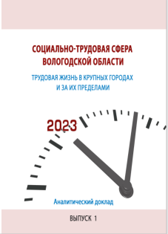
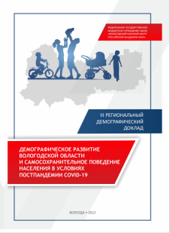
34
Региональный демографический доклад
«Демографическая ситуация
и демографическое поведение
населения Вологодской
области»
«Мониторинг социально-трудовой сферы Вологодской области»
«Демографическая ситуация
и социально-
демографическая
политика Вологодской
области в условиях
пандемии COVID-19»
«Демографическое развитие Вологодской области
и самосохранительное
поведение населения
в условиях постпандемии
COVID-19»
«Демографическое
развитие регионов
СЗФО»

Slide 35
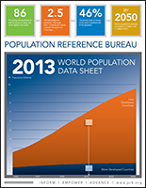
Источники информации
www.un.org/en/development/desa/population
The Organisation for Economic Co-operation and Development
www.oecd.org/statistics
www.who.int
https://ec.europa.eu/eurostat/data/database
Population Reference Bureau
Базы данных
www.prb.org
Российская база данных по рождаемости и смертности РЭШ
http://demogr.nes.ru/ru/demogr_indicat/data_description
Human fertility database
http://www.humanfertility.org/cgi-bin/main.php
Human mortality database
http://www.mortality.org

Slide 36
Источники информации
http://www.gks.ru
Переписи населения: программа, результаты
Демография, численность и состав населения, естественное движения, миграция, браки и разводы, прогноз до 2030 г.
Демографический ежегодник России – с 2002 г.
Центральная база статистических данных http://cbsd.gks.ru
и др.
Российский мониторинг экономического положения и здоровья населения НИУ ВШЭ
http://www.hse.ru/rlms
www.demoscope.ru

Slide 37
БЛАГОДАРЮ ЗА ВНИМАНИЕ!
Александра Анатольевна Шабунова
доктор экономических наук
доцент
директор
ФГБУН «Вологодский научный центр РАН»
Контакты:
E-mail: common@volnc.ru
Тел. :(8172) 59-78-03
Россия, 160014, г. Вологда, ул. Горького, д. 56а
www.volnc.ru

